Slide 1
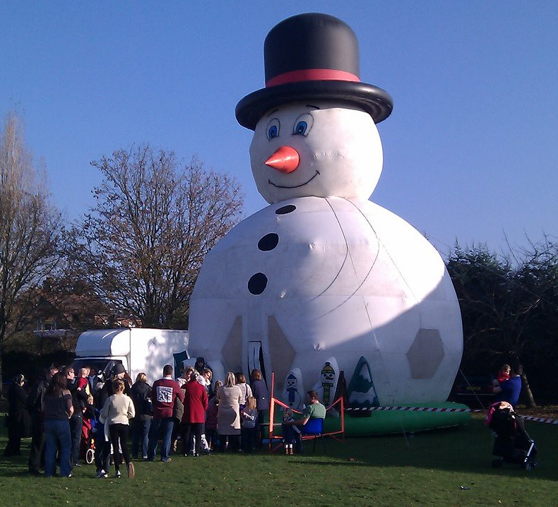
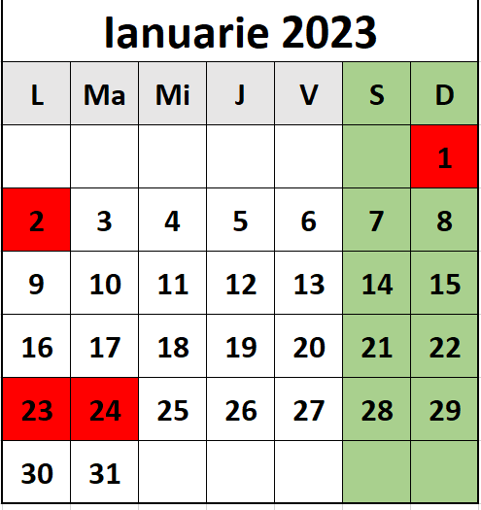
La ce te gândești când spui OM DE ZĂPADĂ?

Slide 2
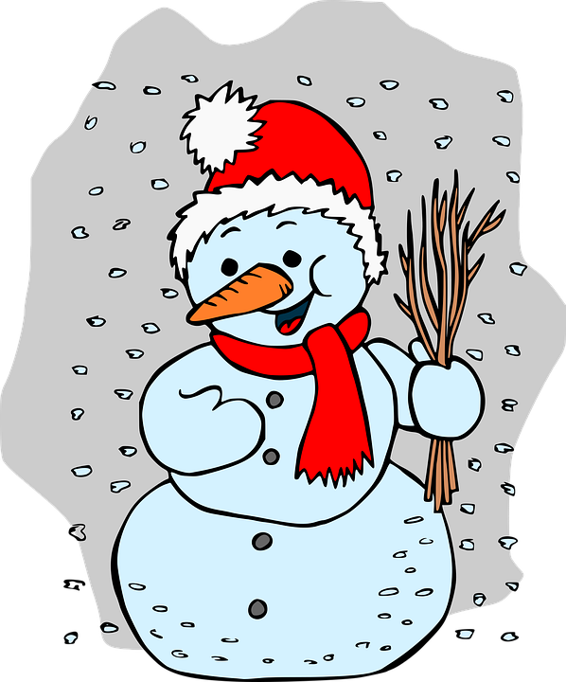
Ascultă cântecul
meu preferat!
Click pe căciulă!

Slide 3
https://www.youtube.com/watch?v=YvU1HMs8c6Y
Om de zăpadă,
Ochii tăi sunt doi cărbuni
Și cu nasul tău ești un haios
Toti copiii îi aduni.
Om de zăpadă,
Noi mai credem în povești
Fiindcă mulți copii spun că intr-o zi
Te vor face să trăiești.
În magic loc ei au aflat
Jobenul fermecat
Ti-l pun pe cap și când nu visezi
Vei începe să dansezi.
Om de zăpadă
Veselia e în toi
Și copiii spun că și te joci
Ca oricare dintre noi.

Slide 4
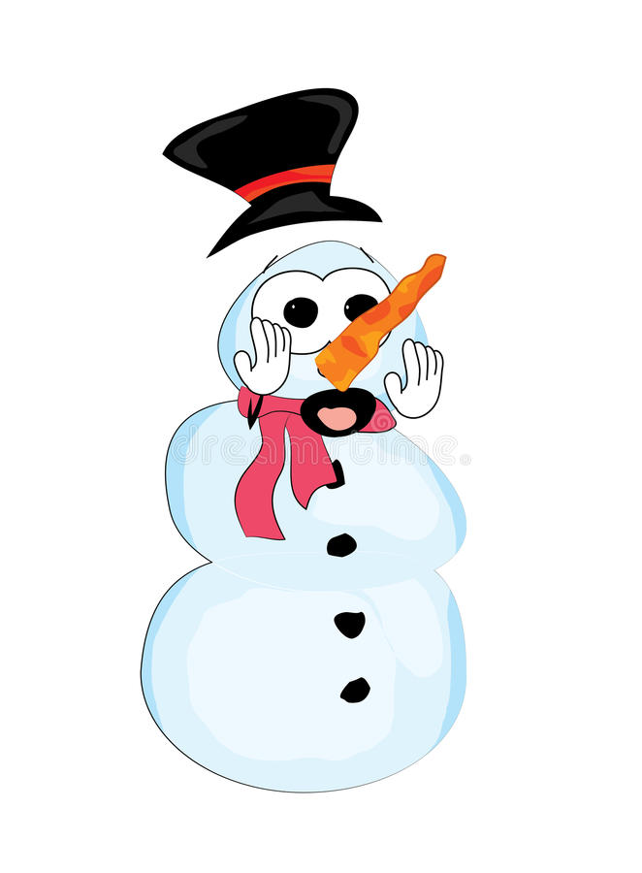
De ce ar putea fi nervos un OM DE ZĂPADĂ? BRAINSTORMING
Concurs fete vs băieți
5 minute- activitate pe grupe
Cine ghicește răspunsurile ce vor apărea pe slide, va câștiga.
?
Nu are un nume.
Cineva i-a luat fularul/căciula/morcovul.
Nu a nins anul acesta.

Slide 5
HAI AFARĂ LA ZĂPADĂ! Descoperă cele șase litere ascunse în zăpadă și alcătuiește un cuvânt.
Această fotografie de Autor necunoscut este licențiat sub CC BY-SA-NC.

Slide 6
O
R
P
M
C
E

Slide 7
Ora de matematică
COMPER???
IAR COMPER?
Nu !!!! Coooompeeer?????

Slide 8
Provocare:
Două adevăruri și o minciună despre mine.
Click pe morcov!

Slide 9
Două adevăruri și o minciună
A
1. Un om de zăpadă este o sculptură din zăpadă compactă.
F
2. Alvin este un cunoscut om de zăpadă din desene animate.
A
3. Omul de zăpadă este denumit într-o țară „Omul fără minte”.
Scrieți pe o foaie/tăbliță numarul enunțului care este fals.

Slide 10
Două adevăruri și o minciună
1. Cel mai mare om de zăpadă din lume a fost construit în România, în 2008. Este de genul feminin şi se numeşte Olympia Snow-Woman. Măsoară 37,21 metri.
F
2. Japonia deţine Recordul Guiness World pentru cei mai mulţi oameni de zăpadă construiţi într-o oră. Nu mai puţini de 2.036 de oameni de zăpadă au fost făcuţi doar în 60 de minute de un grup de 1 406 participanţi.
A
3. La data de 20 martie, în fiecare an, este sărbătorită „Ziua Topirii Omului de Zăpadă”, pentru a marca schimbarea anotimpului şi anume, trecerea de la iarnă la primăvară.
A

Slide 11
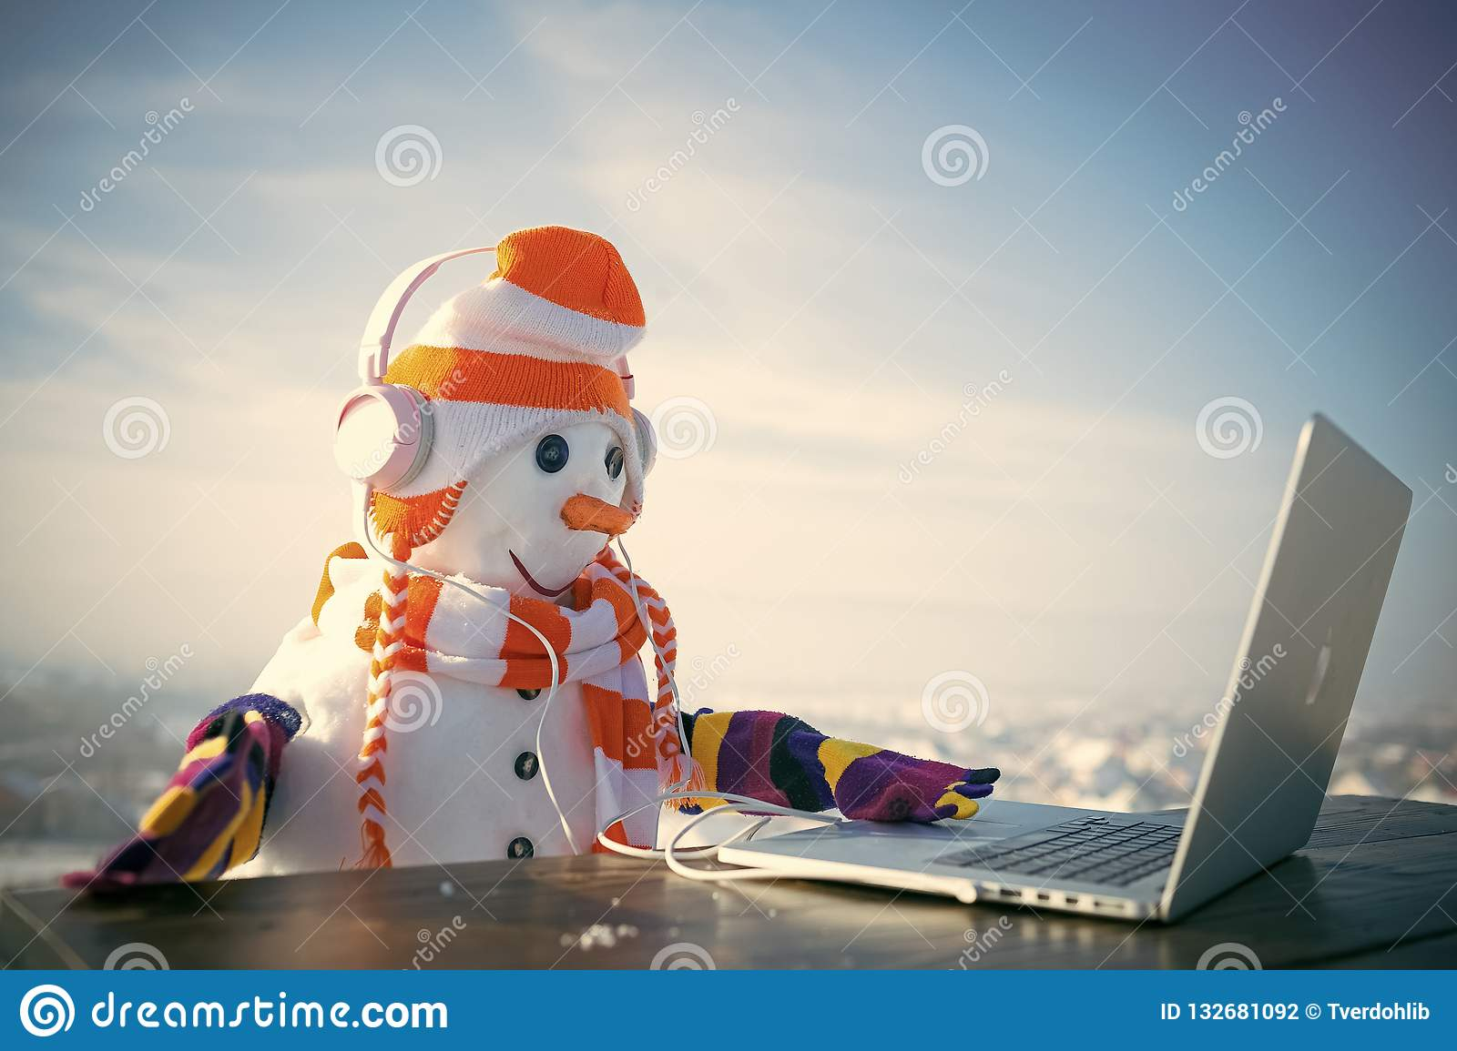
Cum se spune ”om de zăpadă” în alte limbi?

Slide 12
Ora de română
poate continua…

Slide 13
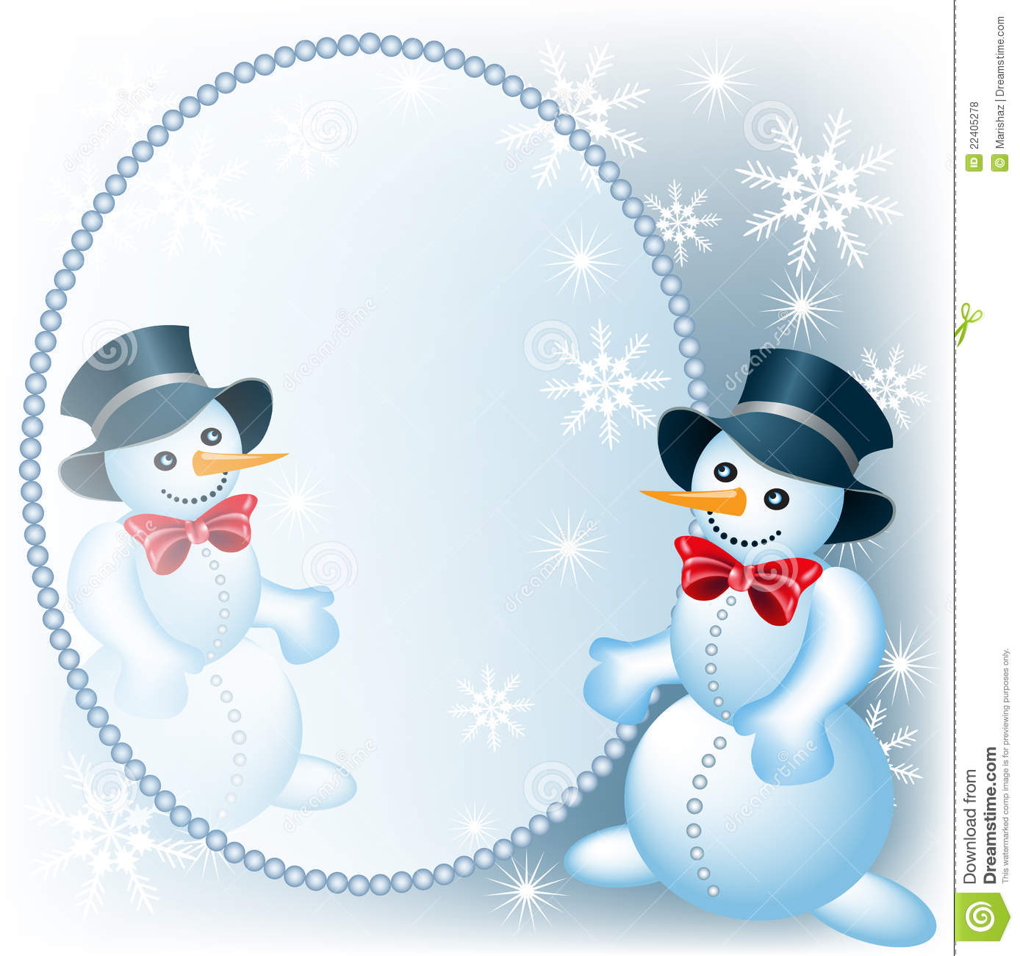
Scrie cuvântul om de zăpadă (cu litere mici de mână) în ... oglindă.
https://www.youtube.com/watch?v=3BVwLzAZ2Tg

